Slide 1
Ausflug nach Wien
Oliver Pillár, Matúš Mičieta und Timotej Antol, 3. C

Slide 2
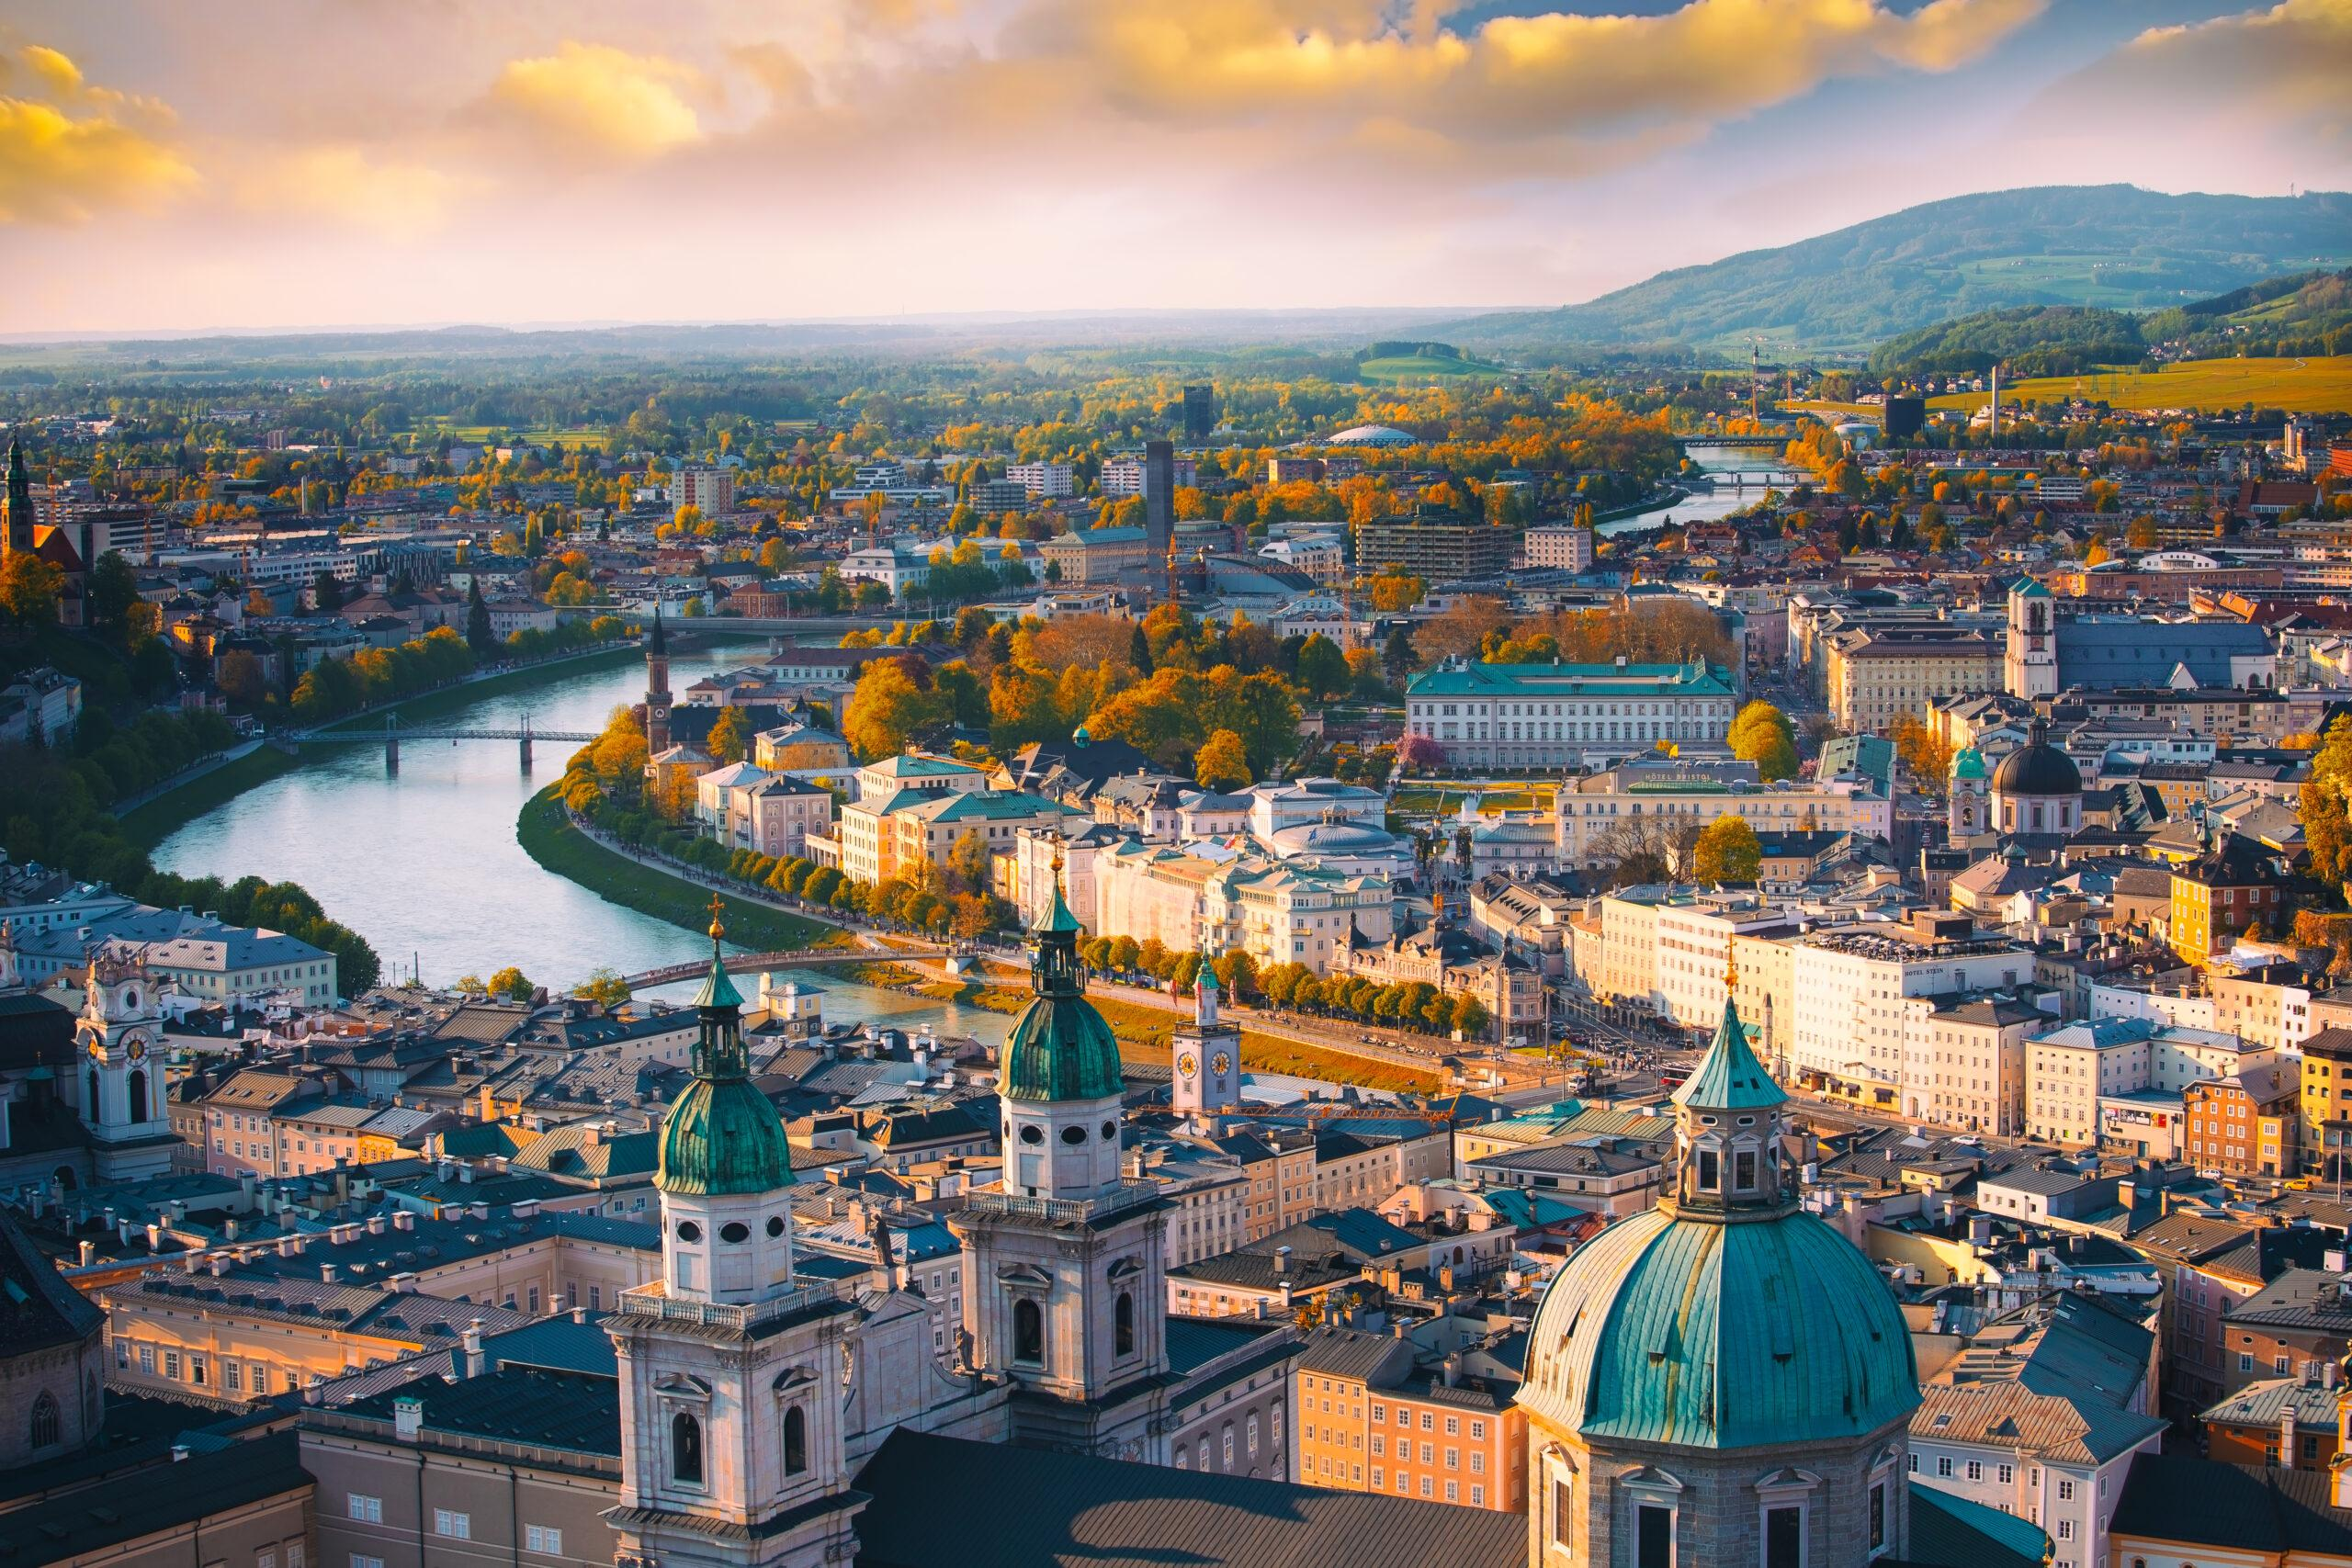
Wien

Slide 3
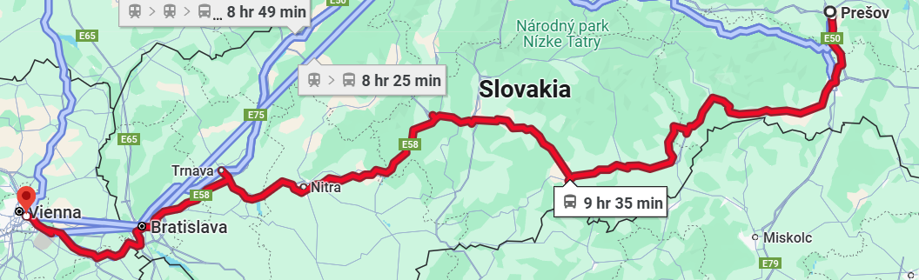
der Weg nach Wien
Abfahrt
10:00
Ankunft
19:35

Slide 4
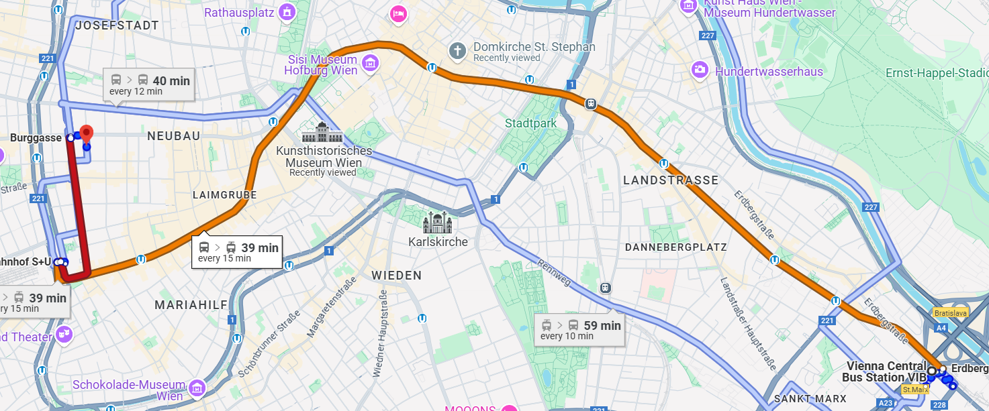
der Weg zum Hotel
Abfahrt
20:00
Ankunft
20:40

Slide 5
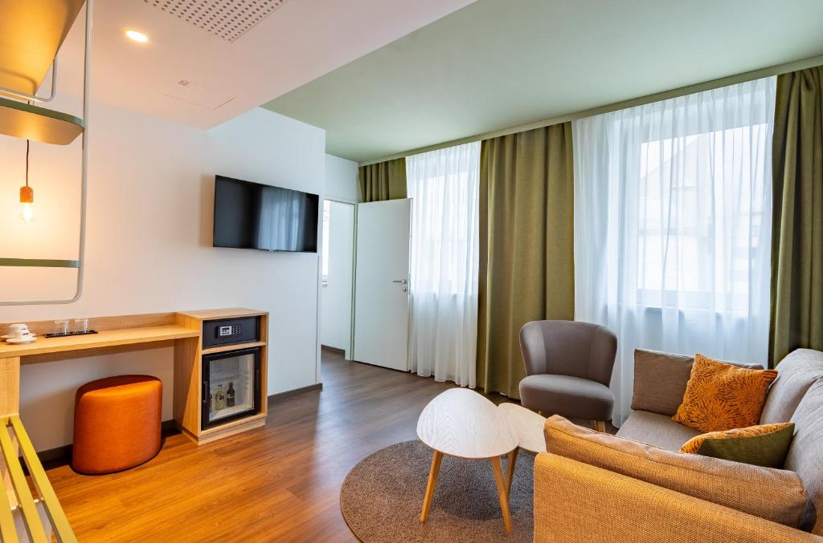
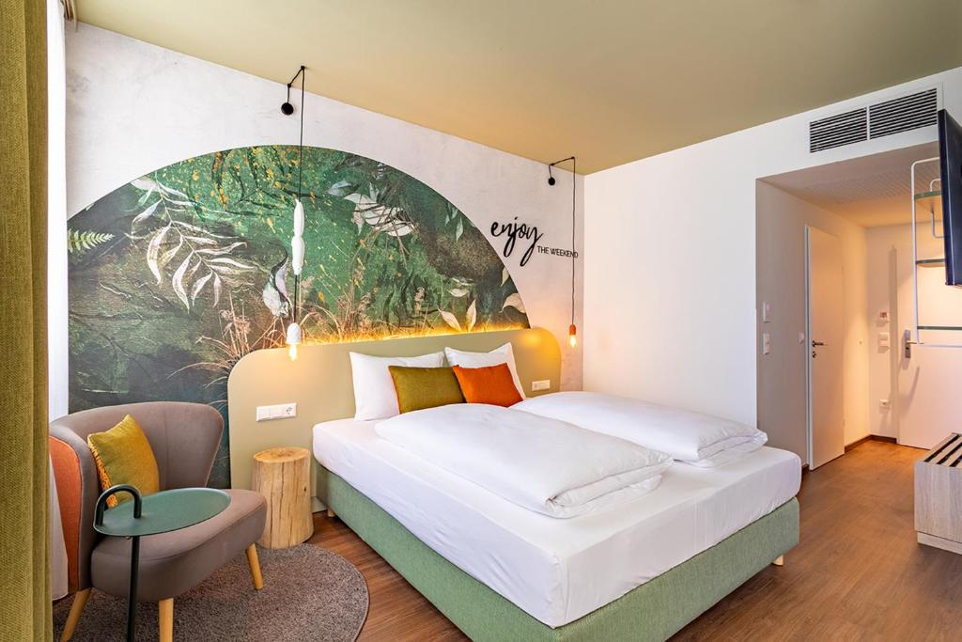
Unterkunft – Hotel The Weekend
Frühstück
8:00
Abfahrt
9:00

Slide 6
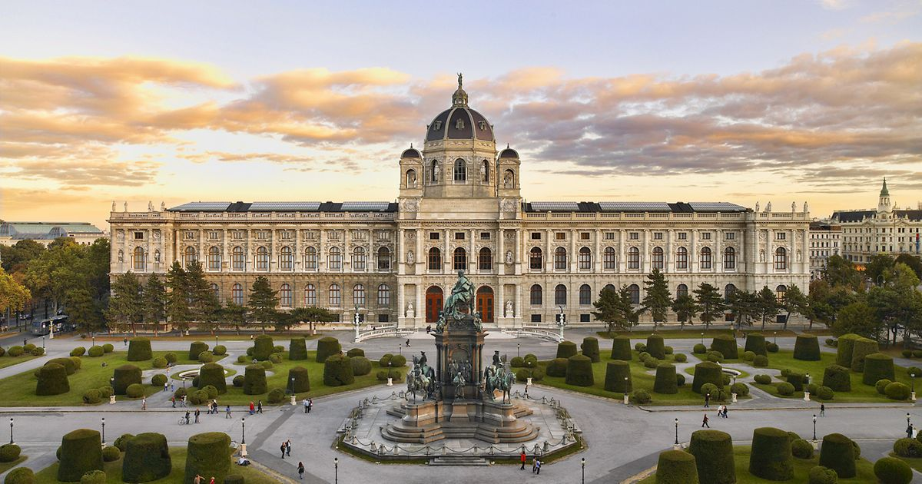
Kunsthistorisches Museum

Slide 7
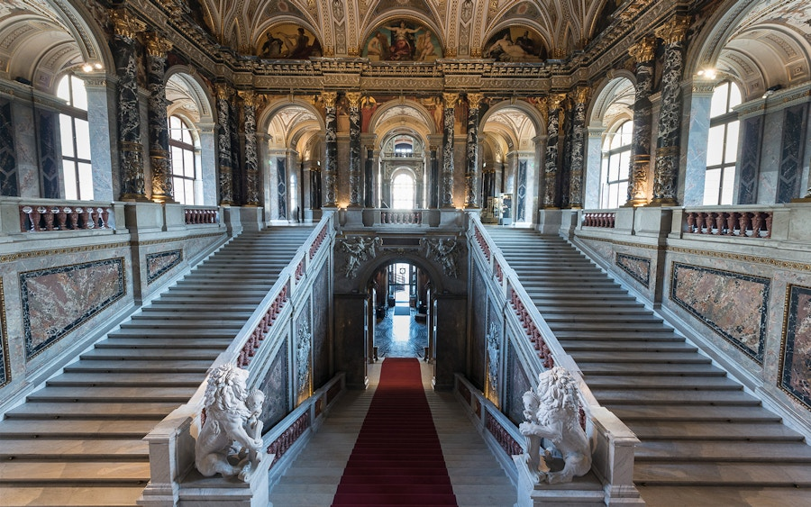
21 – 23€
2100+ Exponaten aus den Habsburgen Archiven

Slide 8
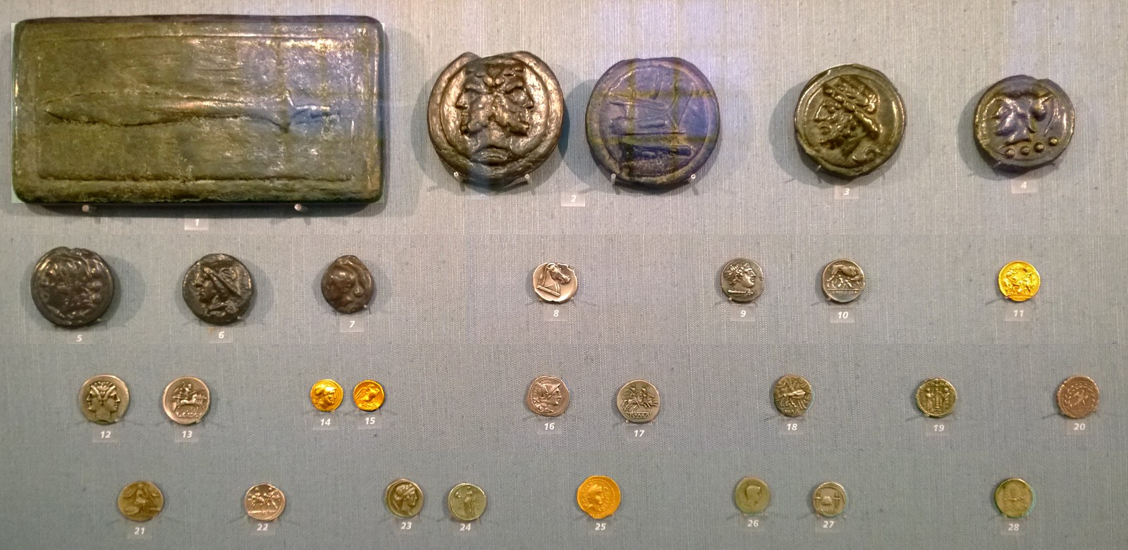
Die Münzsammlung im KHM
600 000+ Exponaten
nur 2 kleine Galerien

Slide 9
Die Sammlungen aus dem antiken Ägypten...

Slide 10
...dem Römischen Reich und dem antiken Griechenland.

Slide 11
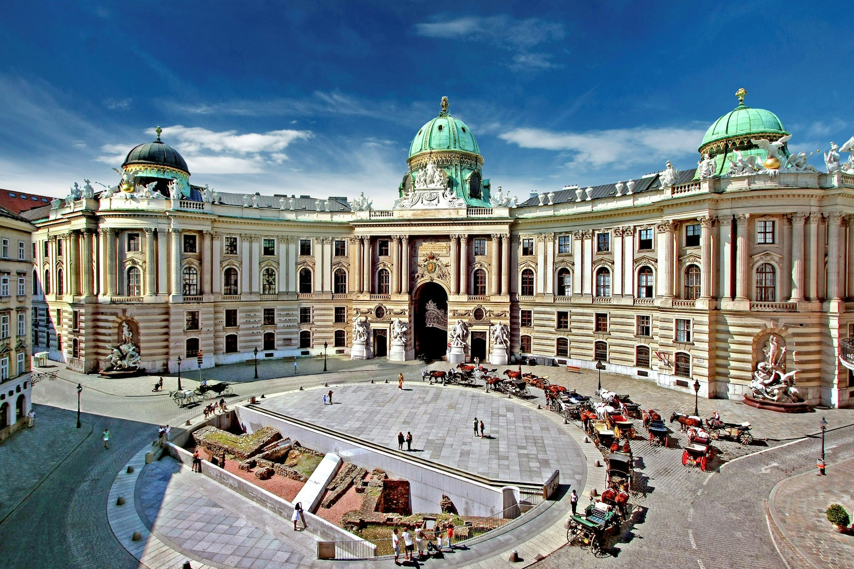
Die Hofburg
13. Jahrhundert
komplex Palastkomplex
700 Jahre
Präsident
Spanische Hofreitschule

Slide 12
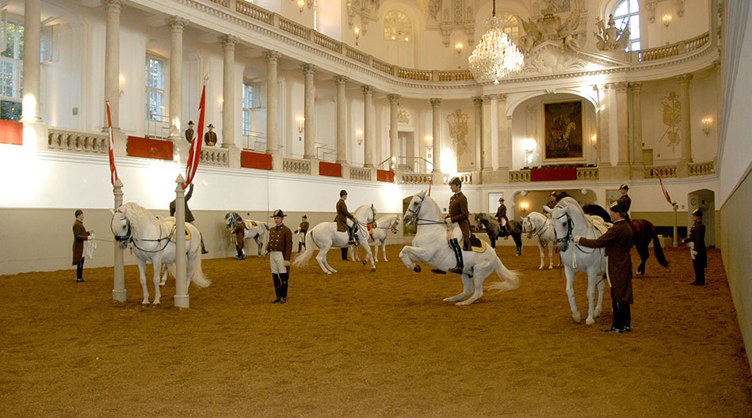
Spanische Hofreitschule in der Hofburg

Slide 13
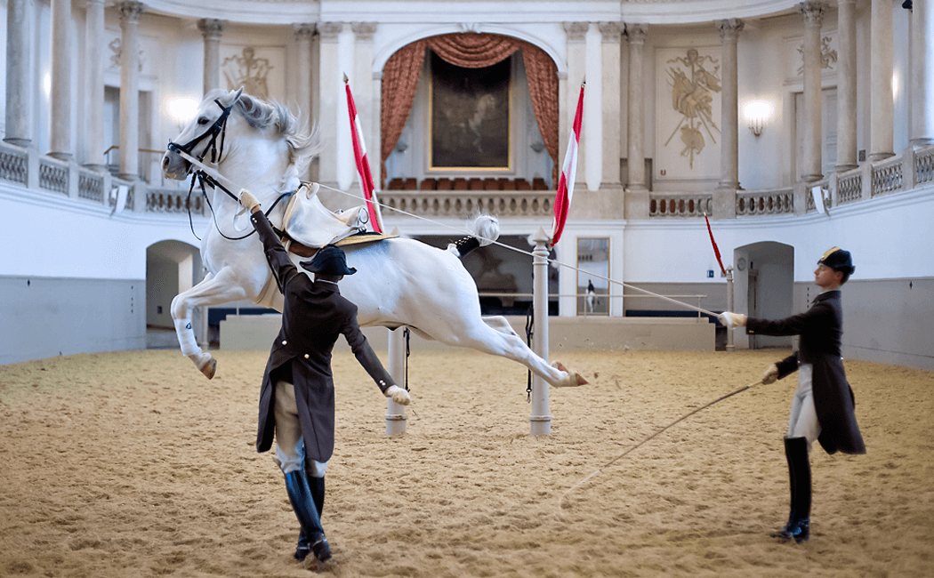

Slide 14
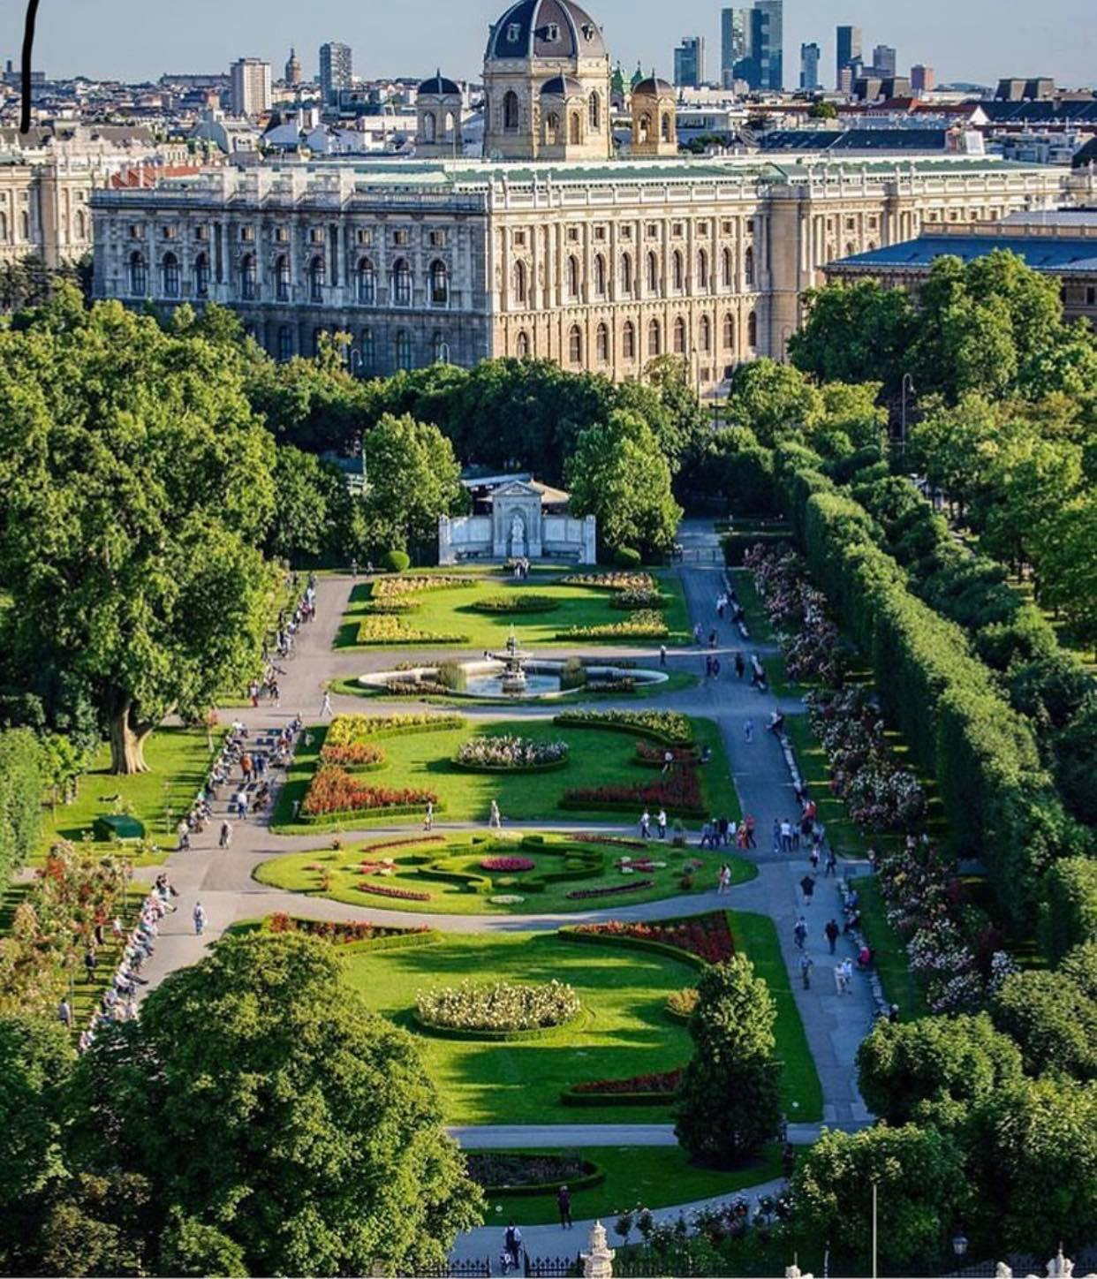
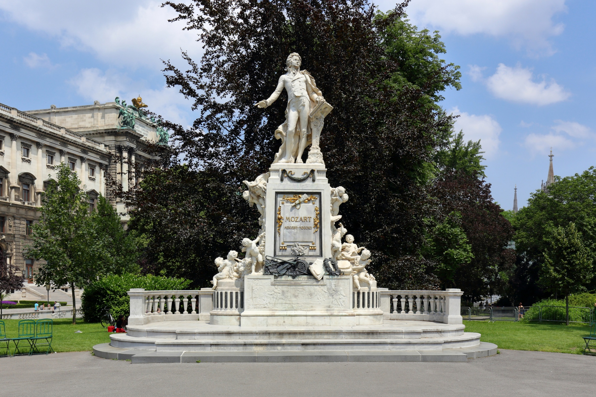
Die Burggarten mit einer Mozart-Statue

Slide 15
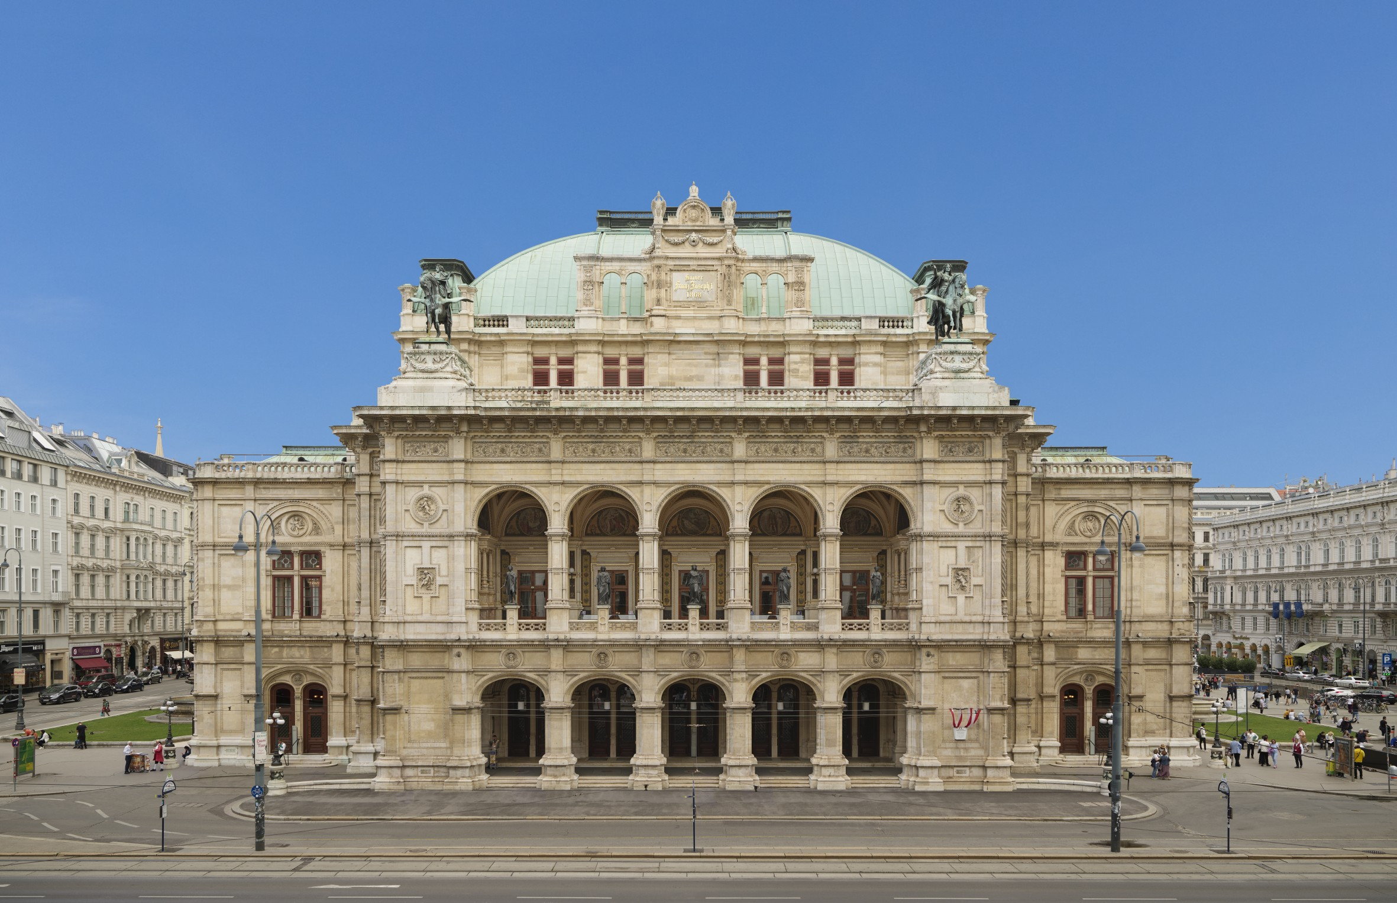
Wiener Staatsoper
1861 – 1869
12.3.1945
5.11.1955
80 minuten
1700, 567

Slide 16
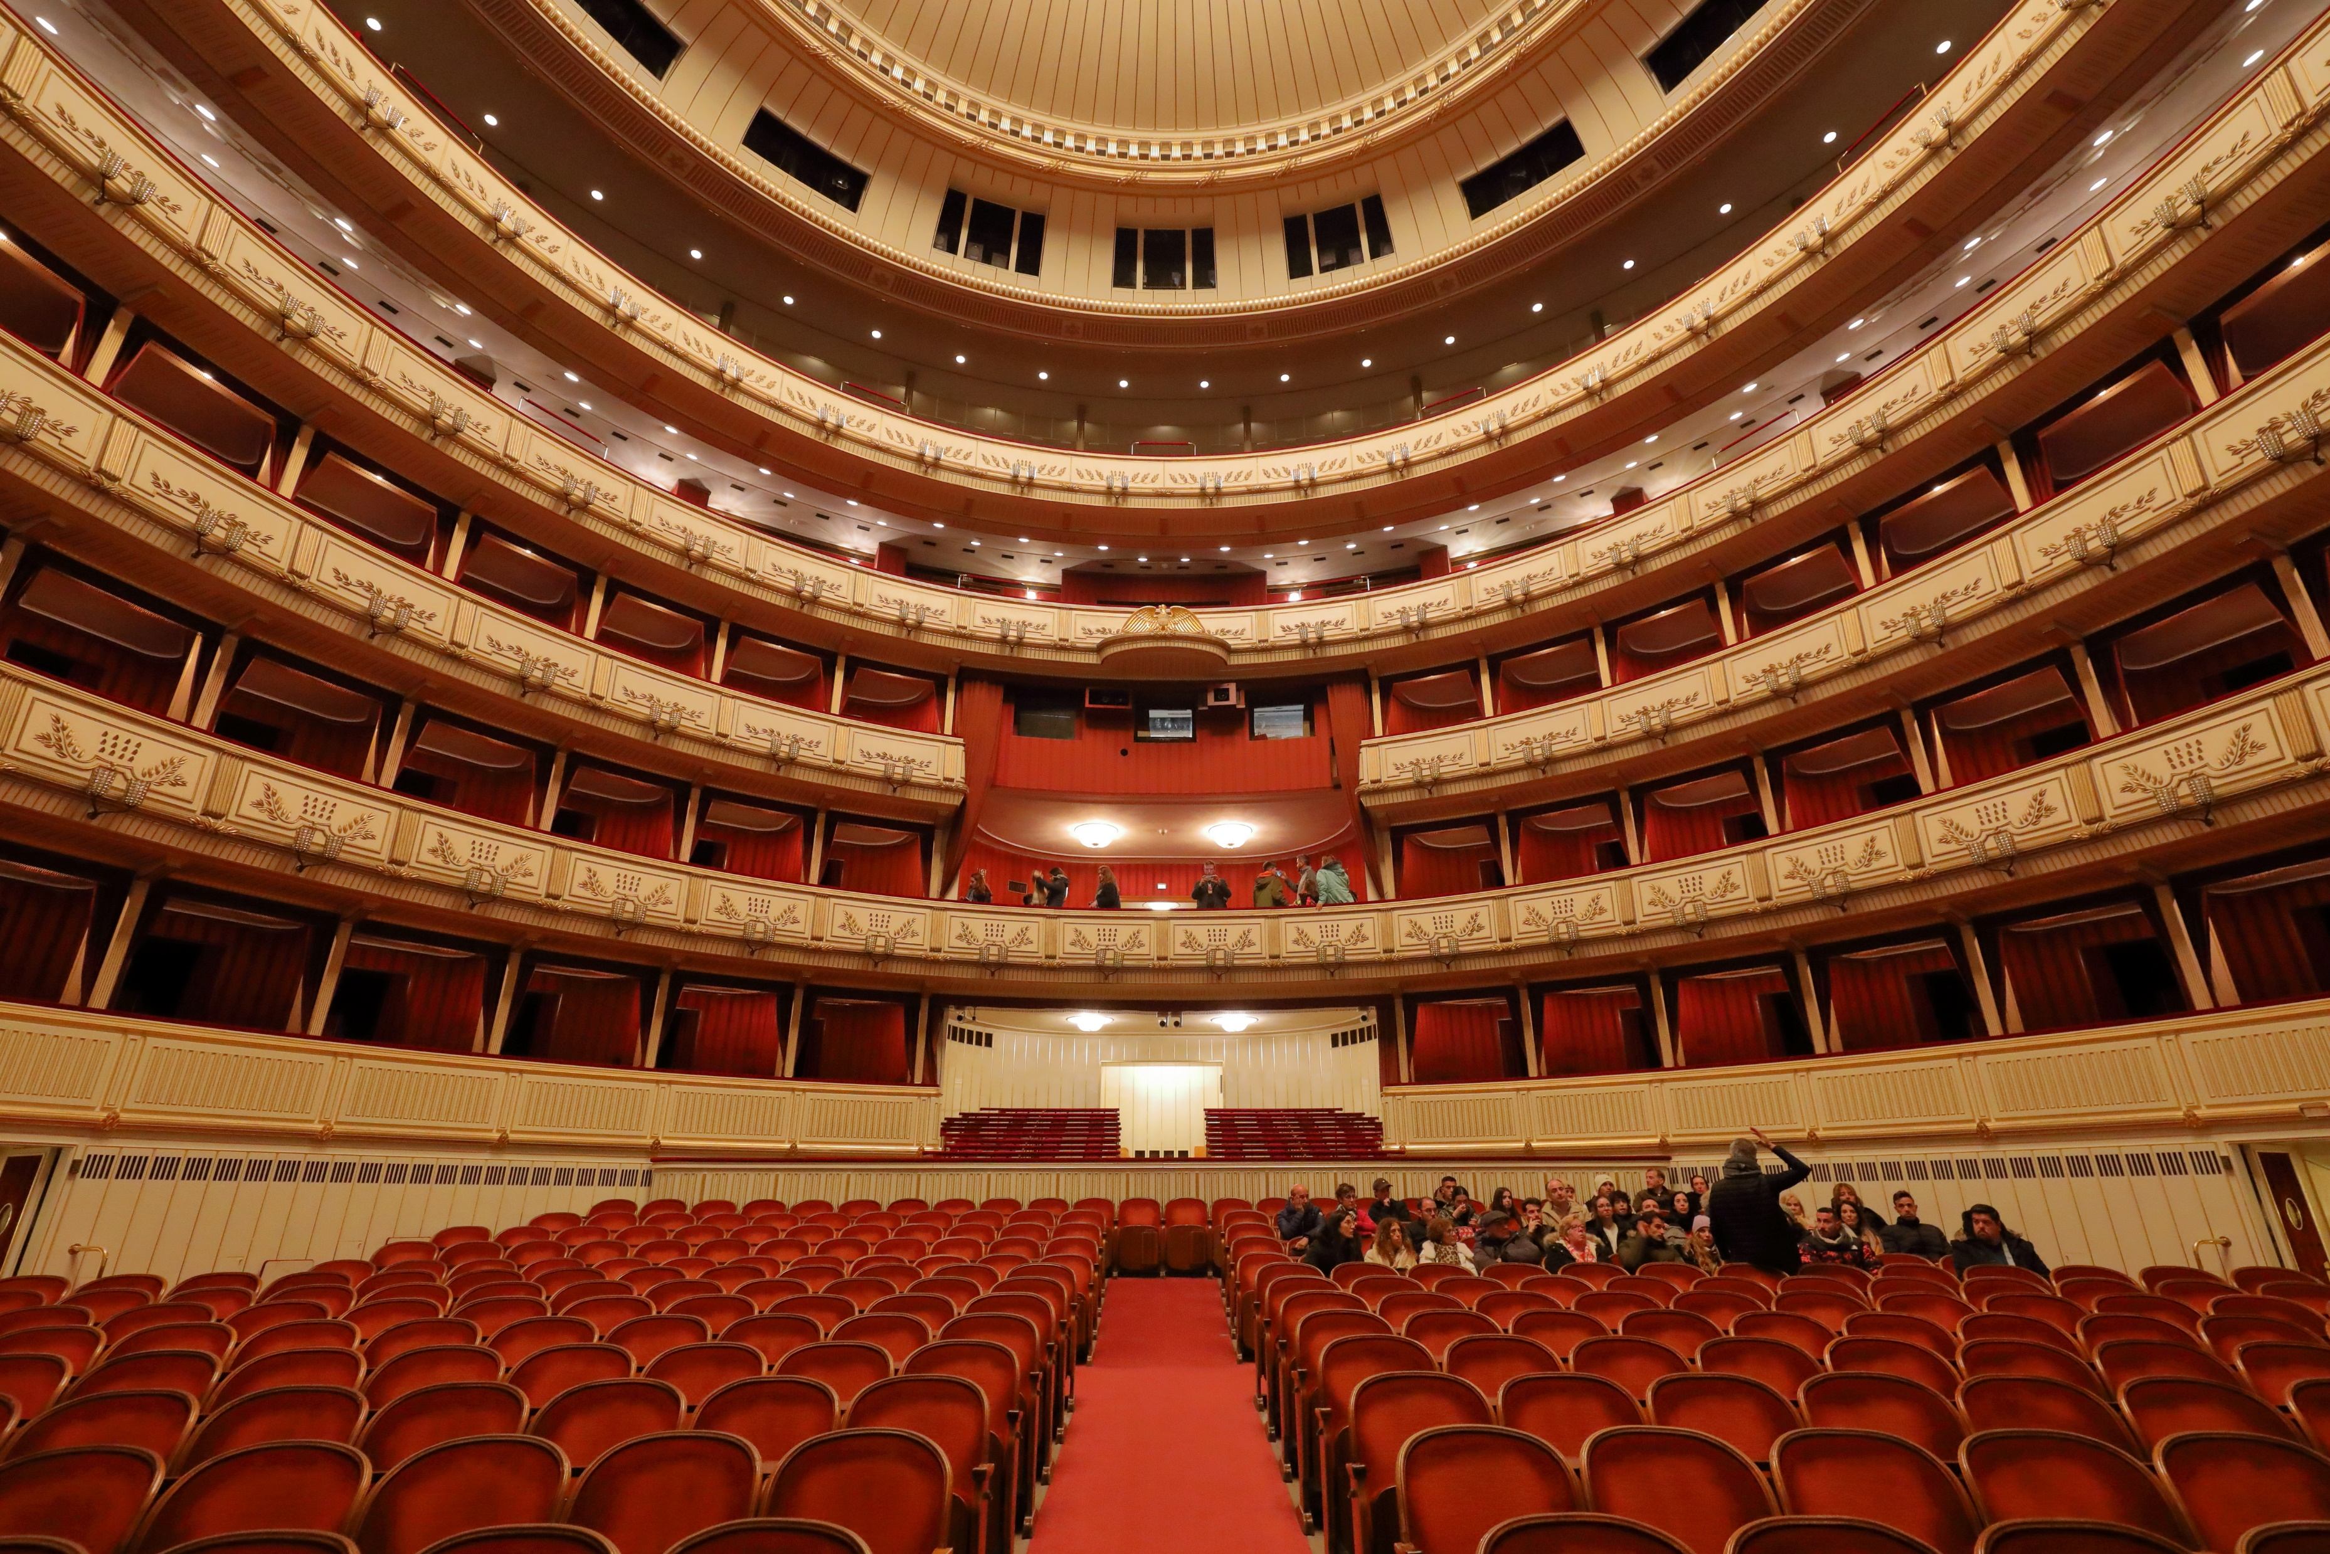

Slide 17
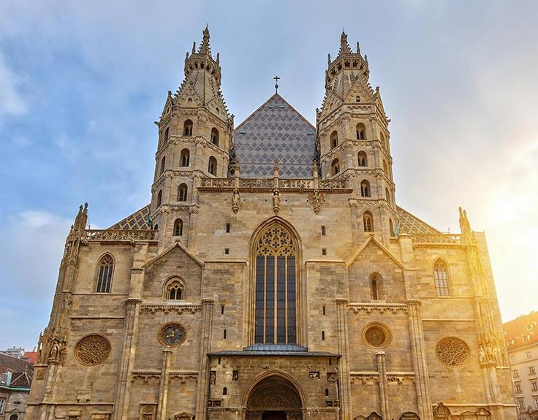
Domkirche St. Stephan
136 Metern
22 Glocken
Pummerin
1781

Slide 18
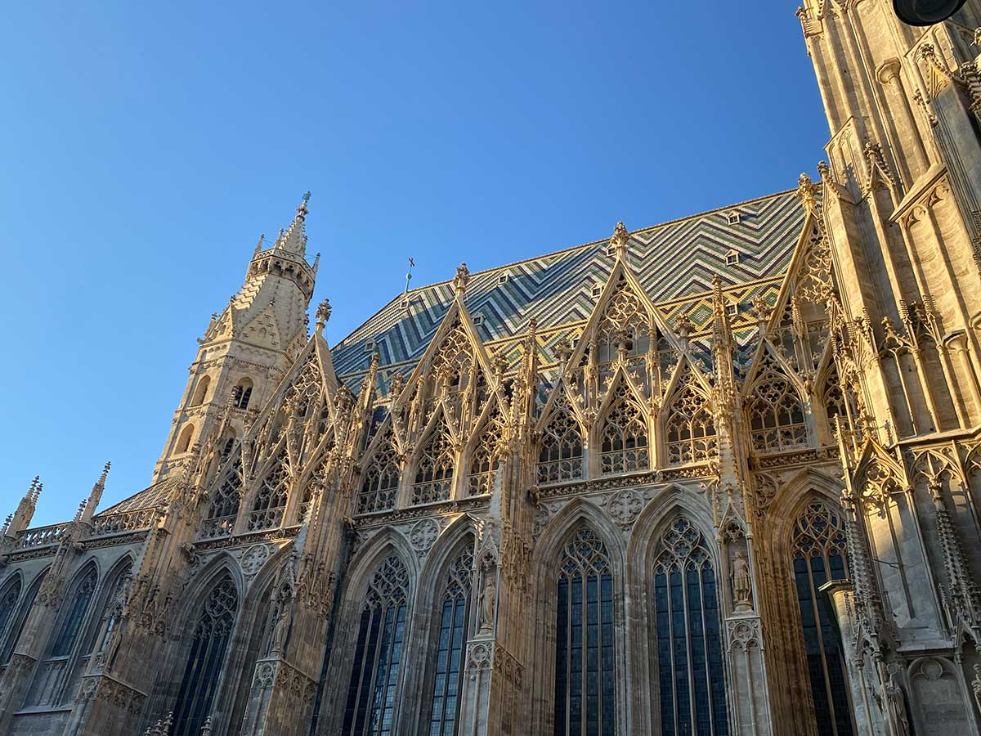
230 000 Ziegel

Slide 19
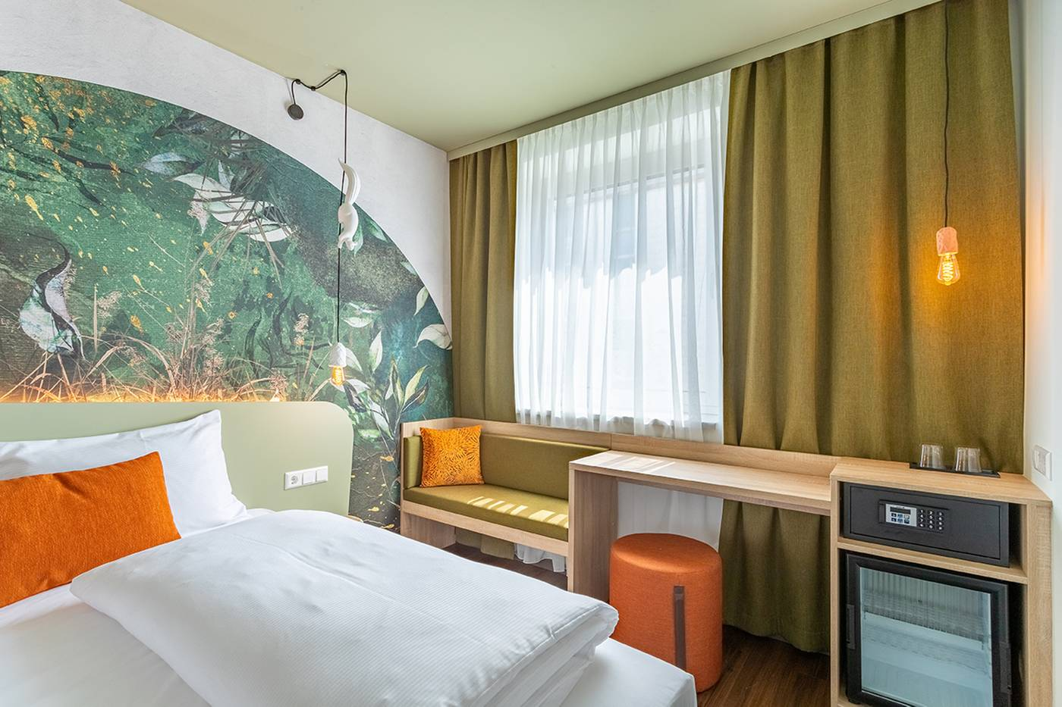
Anschließend kehren wir zum Hotel zurück.

Slide 20
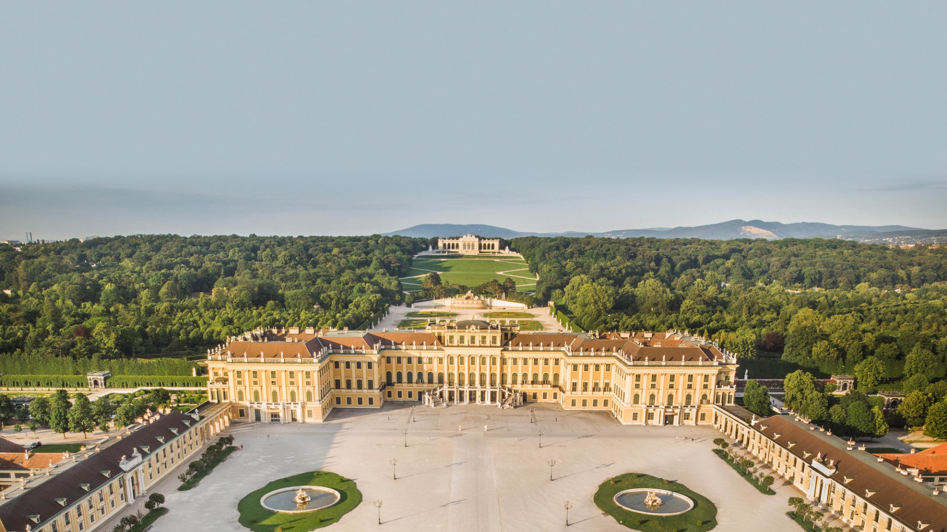
Das Schönbrunn Schloss
1642
Sommerrezidenz
1996
Schönbrunn ZOO

Slide 21
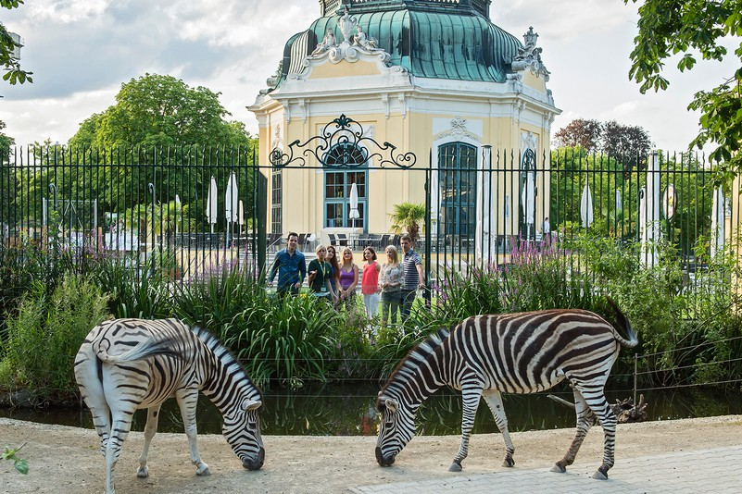
Der Schönbrunn ZOO
der älteste ZOO
600 Tierarten

Slide 22
Quellen:
https://schauvorbei.at/sk/ausflugsziele/die-wiener-staatsoper/
https://mojerakusko.sk/vieden/palac-hofburg/
https://sk.wikipedia.org/wiki/Z%C3%A1mok_Sch%C3%B6nbrunn
https://www.hotelamstephansplatz.at/en/magazin/detail/86/facts-about-st-stephen-s-cathedral.html
https://en.wikipedia.org/wiki/Kunsthistorisches_Museum
https://www.austria.info/en-us/recommendations/discover-austria/highlights-of-kunsthistorisches-museum/
https://www.khm.at/en/research/collections/coin-cabinet
https://cs.wikipedia.org/wiki/Hofburg
https://www.city-walks.info/Vienna/Burggarten.html
https://operaslovakia.sk/viedenska-statna-opera-nas-najblizsi-sused-ma-150-rokov/

Slide 23
Danke für eure Aufmerksamkeit!

